Slide 1

Programação para dispositivos Móveis Aula 3
Curso de Especialização em Internet das Coisas
Prof. Leonardo Faix Pordeus
leonardopordeus@gmail.com
2019

Slide 2
MQTT
É um protocolo de mensagem “muito leve” do tipo publish/subscribe;
Ideal para comunicação entre dispositivos e aplicações em que a largura de banda e baixo consumo de bateria são requisites essenciais.
Qualidade de serviço;
Desacopla quem quer enviar e quem quer receber mensagens.

Slide 3
MQTT
Inventado pela IBM em 1999;
Eles necessitavam de um protocol de baixo consumo de bateria e largura de banda para se conectar tubulações de oleo via satélite.
Implementação simples;
Qualidade de serviço;
Eficiente em largura de banda;
Dados agnósticos;
Sessão contínua;

Slide 4
MQTT
Cliente:
Quem envia ou se inscreve para receber uma mensagem com determinado tópico;
Broker:
Servidor que recebe todas as mensagens dos clientes e envia para quem se inscreveu em um tópico específico.
Tópico:
“Referência hierárquica para filtrar mensagens”.

Slide 5
MQTT
Conexão:
TCP
Websockets
QoS:
No máximo uma vez (0)
Pelo menos uma vez (1)
Exatamente uma vez (2).

Slide 6
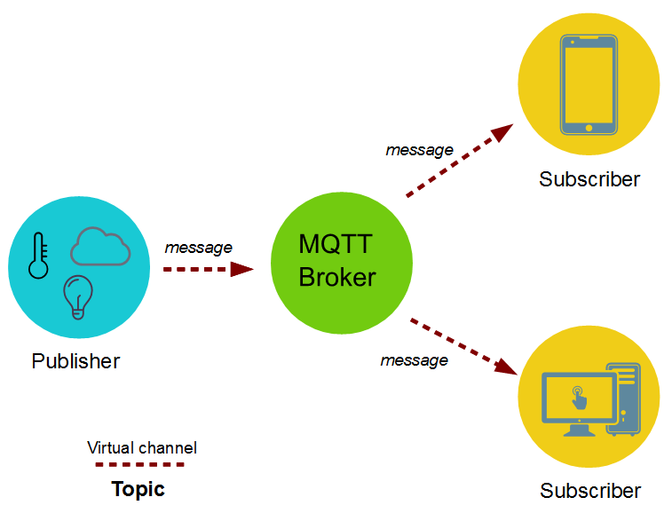

Slide 7
MQTT + Android
Eclipse Paho Android Service library;
Java ou Kotlin;
https://github.com/eclipse/paho.mqtt.android
Android Service;

Slide 8
Eclipse Paho Android Service
Declarar biblioteca e permissões necessárias;
Declarar Mqtt Service;
MqttService;
Inicializar o Client:
MqttAndroidClient;
Declarar Callback:
MqttCallbackExtended;

Slide 9
Sensores
Os dispositivos Android possuem diversos tipos de sensores;
Movimento;
Orientação
Luminosidade;
Posição
...
Hardware e/ou Software;
Referência:
https://developer.android.com/guide/topics/sensors/sensors_overview.html

Slide 10
Motion Sensors
Sensores que medem movimentos e orientação;
Acelerômetro;
Gravidade;
Giroscópio;
Rotação;
Passos;
...

Slide 11
Position Sensors
Utilizados para determinar a posição de um device;
P. ex. O quanto próximo o telefone está perto da sua face;
Rotação;
Geomagnético;
Orientação;
Proximidade;

Slide 12
Environment Sensors
Utilizado para monitorar propriedades do ambiente ao redor;
Temperatura;
Luminosidade;
Pressão
Humidade;
...

Slide 13
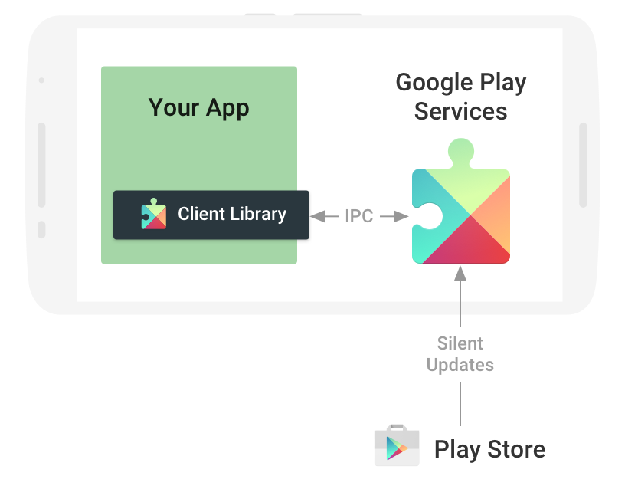
Google Play Services
Biblioteca de Serviços do Google;
Fornece uma API;
Acessos aos serviços do Google;
Maps, Google+, Drive,...
Acesso a API de localização;
Atualização constantes;

Slide 14
Localização
API disponível pelo Google Play Services;
Atualização de localização;
Geofencing;
Conhecimento de Atividades
Referência:
https://developer.android.com/training/location/index.html

Slide 15
Localização
Permissões:
ACCESS_COARSE_LOCATION:
Localização aproximada;
ACCESS_FINE_LOCATION:
Localização Precisa;

Slide 16
Trabalho
Criar um aplicativo que se comunique por meio de MQTT e/ou REST com outros dispositivos/sensores/etc.
Android Nativo (Kotlin/Java)
Ionic/Angular
Flutter
Outros...
Evoluir o exemplo da “Prática MQTT” ou exemplos anteriores;

Slide 17
Obrigado

